Slide 1
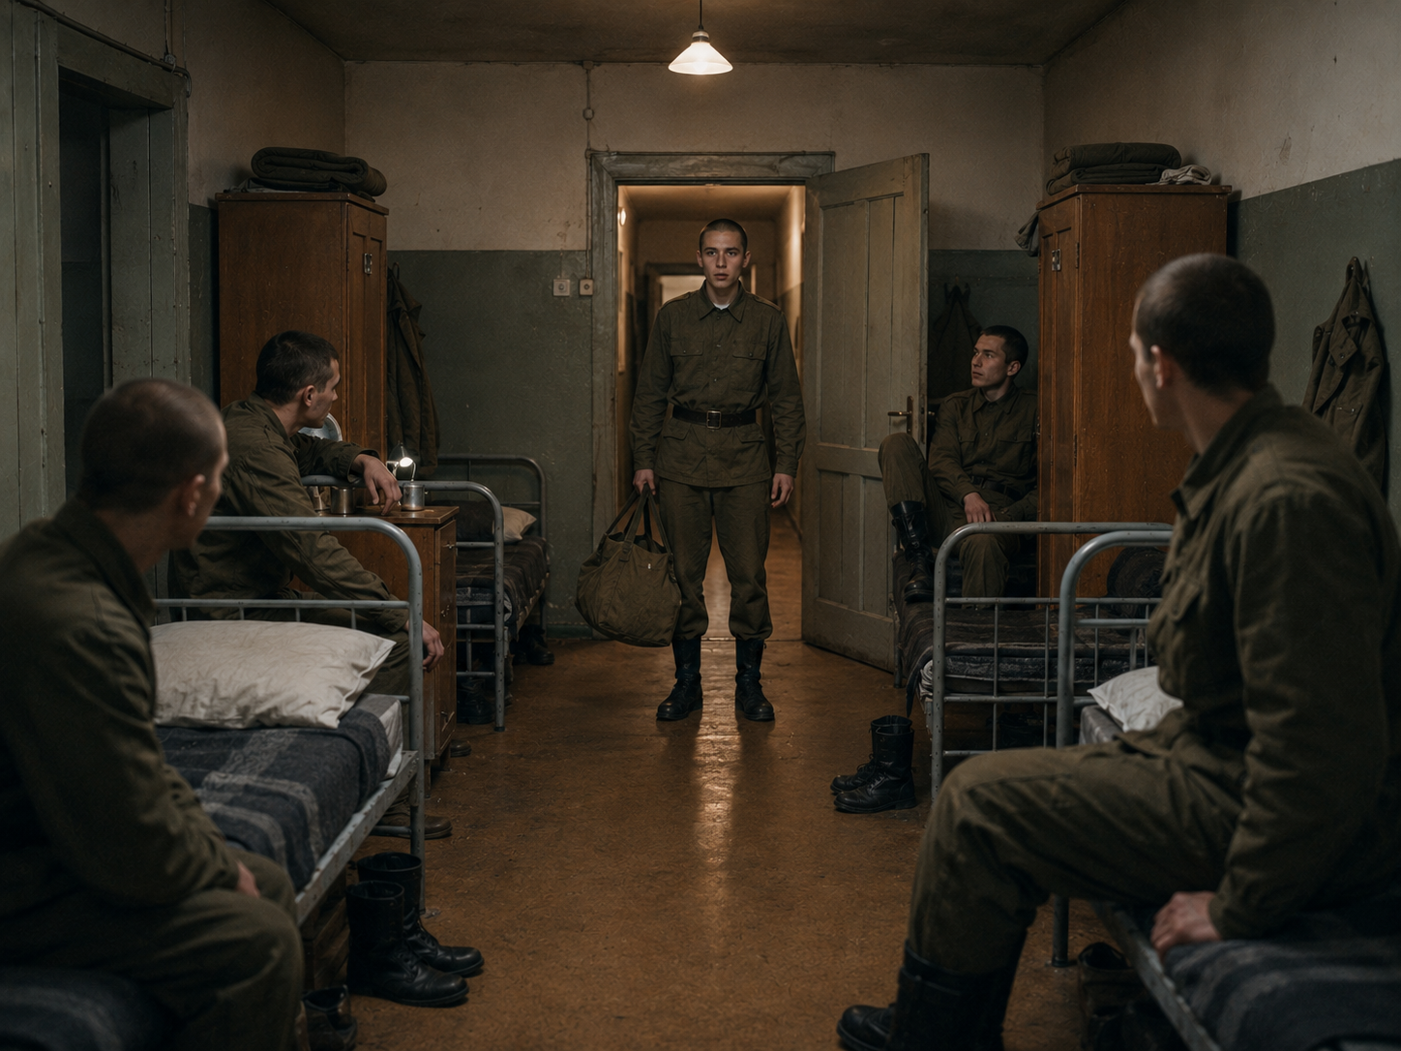
Дідівщина: як вкорінена злість переходить у цивільне життя
Він приходить туди ще таким, яким був раніше
Казарма вже дивиться на нього. Він ще навіть не знає її правил.
Notes:
Кадр 1. Он входит живым. Казарма смотрит на него раньше, чем он понял правила.

Slide 2
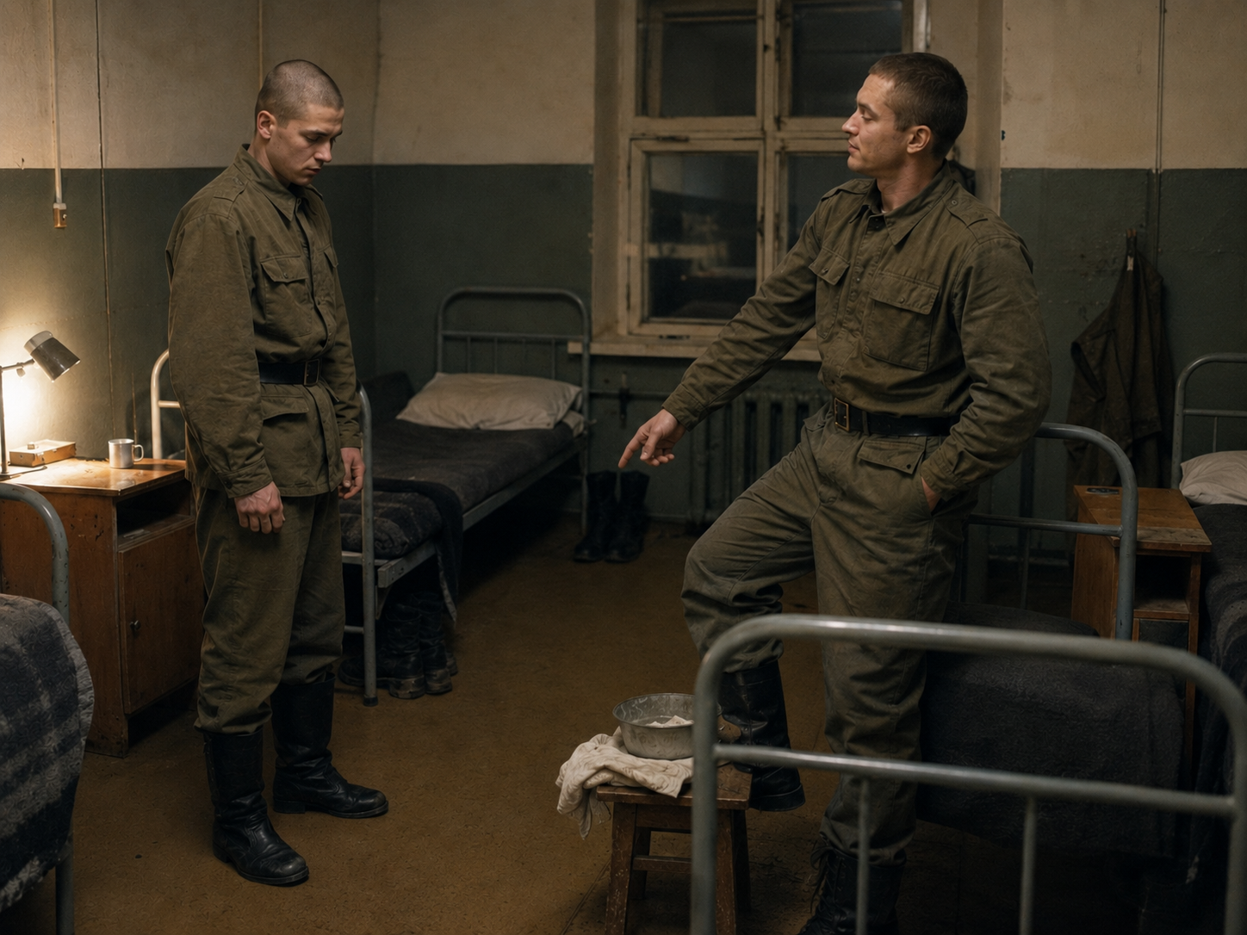
Дідівщина: як вкорінена злість переходить у цивільне життя
Перший наказ
Йому нічого не пояснюють. Від нього просто вимагають підкоритися.
Notes:
Кадр 2. Первый приказ. Это не служба. Это власть без объяснений.

Slide 3
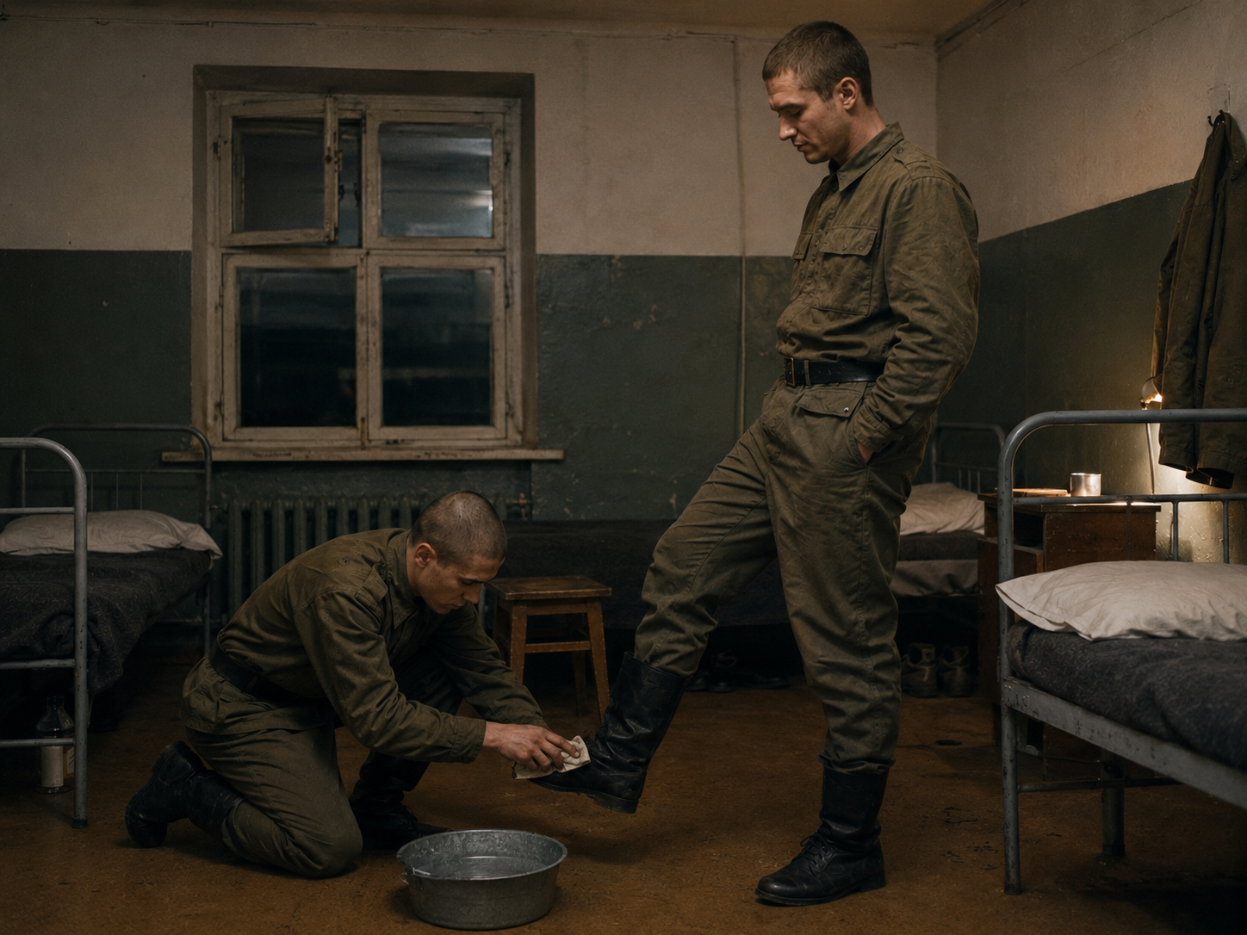
Дідівщина: як вкорінена злість переходить у цивільне життя
Приниження починається з дрібниць
Його змушують робити безглузді або принизливі речі, щоб показати: «ти тут нижчий».
Notes:
Кадр 3. Ритуал уменьшения. Человек делает малое — и становится меньше.

Slide 4
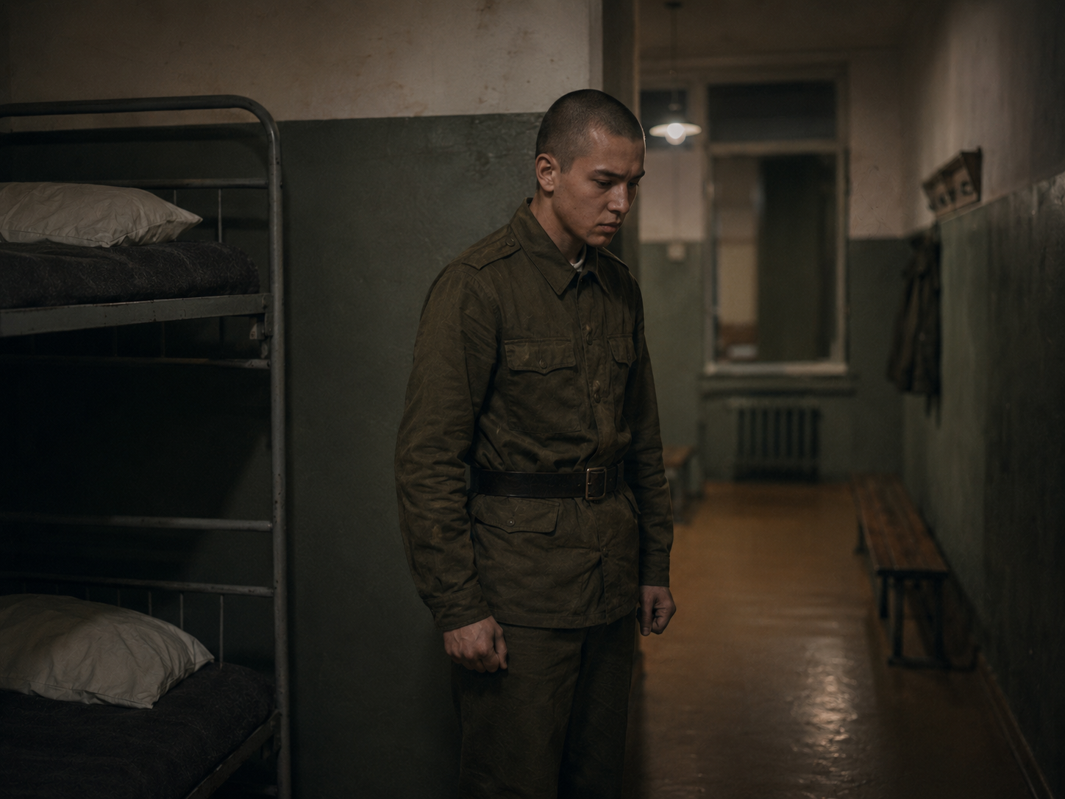
Дідівщина: як вкорінена злість переходить у цивільне життя
Відповісти не можна
Він уже злиться. Але відповісти тому, хто його принижує, не може.
Notes:
Кадр 4. Нельзя ответить. Злость есть. Адреса нет.

Slide 5
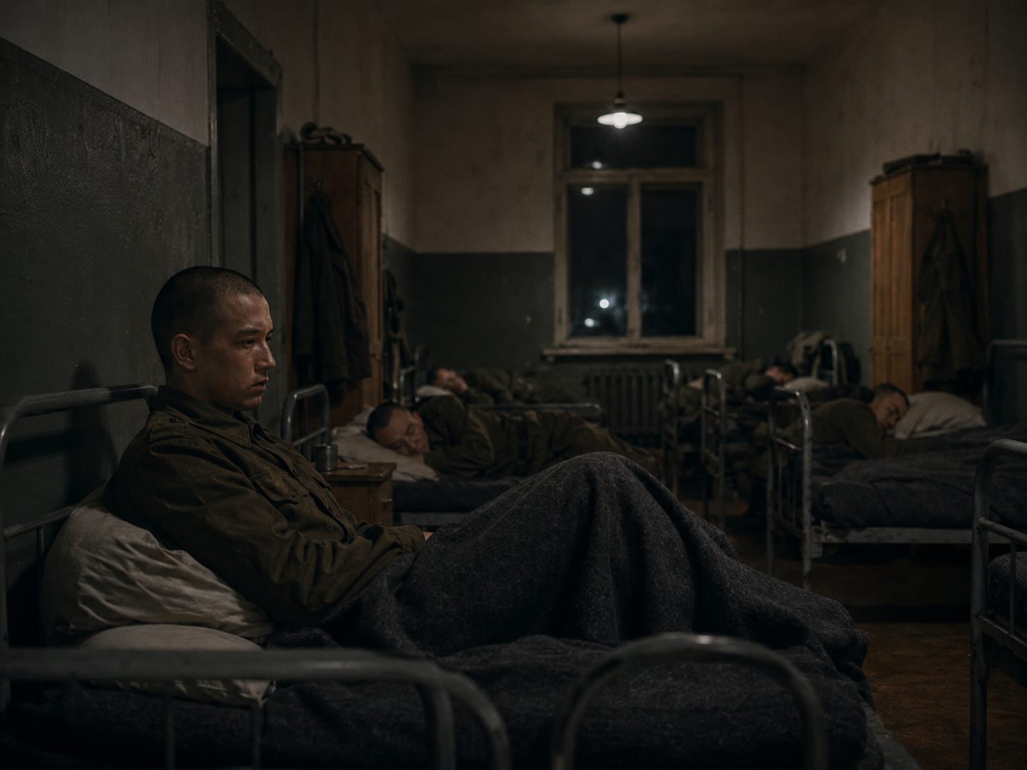
Дідівщина: як вкорінена злість переходить у цивільне життя
Усе залишається всередині
Сором. Безсилля. Злість. Уночі вони нікуди не зникають.
Notes:
Кадр 5. Ночь собирает узел. Стыд, бессилие и злость остаются внутри.

Slide 6
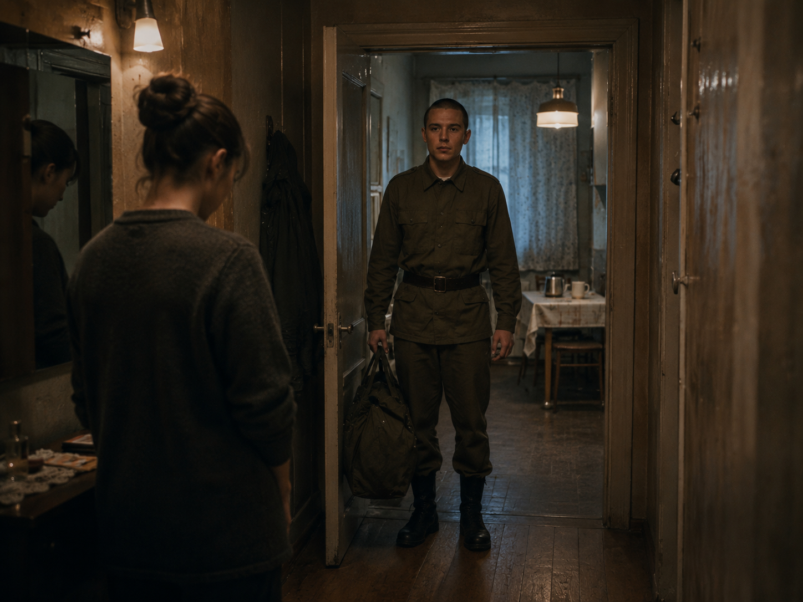
Дідівщина: як вкорінена злість переходить у цивільне життя
Він повертається додому вже іншим
Зовні все як раніше. Усередині він уже звик до правил казарми.
Notes:
Кадр 6. Домой вернулся другой. Снаружи всё спокойно. Внутри уже новая форма.

Slide 7
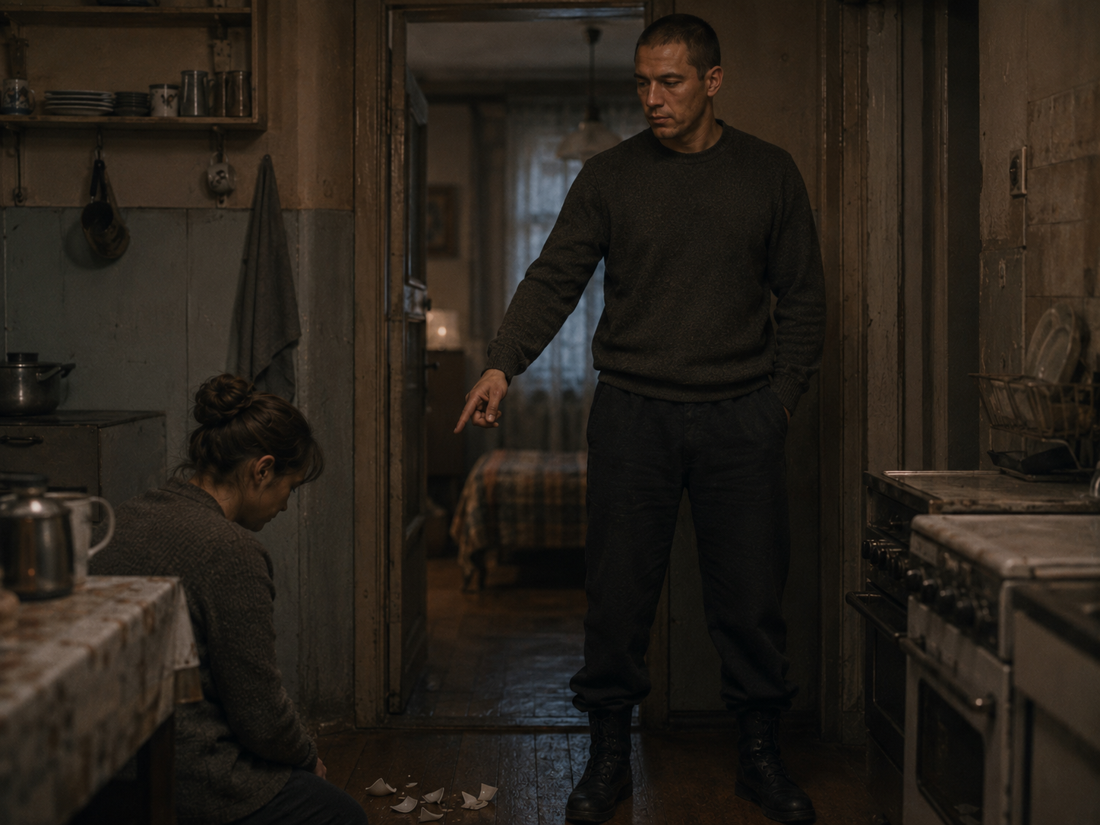
Дідівщина: як вкорінена злість переходить у цивільне життя
Перший зрив удома
Помилка близької людини стає приводом наказувати, тиснути й командувати.
Notes:
Кадр 7. Первый срыв в быту. Ошибка близкого становится поводом командовать.

Slide 8
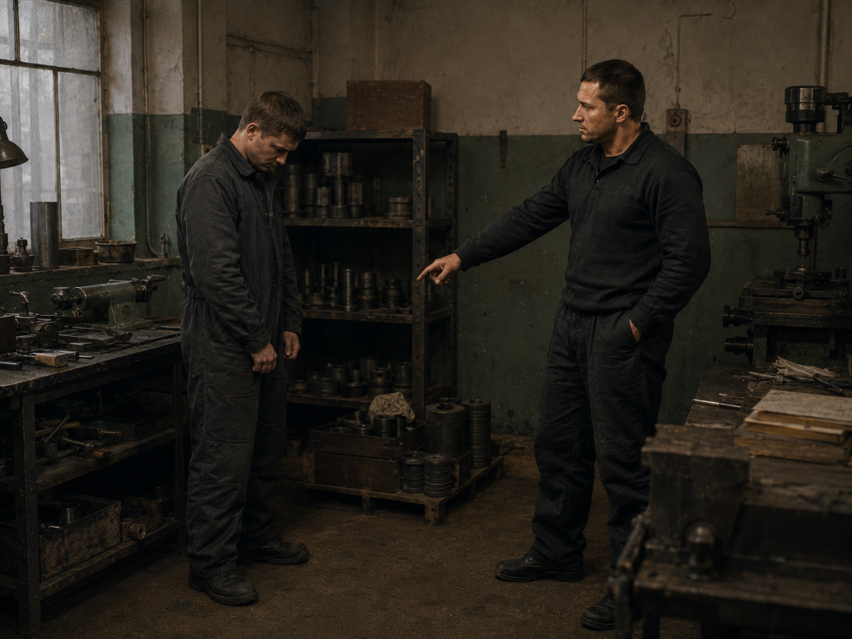
Дідівщина: як вкорінена злість переходить у цивільне життя
Помилка на роботі
Замість пояснити, він принижує. Так само, як колись принижували його.
Notes:
Кадр 8. Работа: ошибка ниже. Он не объясняет. Он ставит другого ниже.

Slide 9
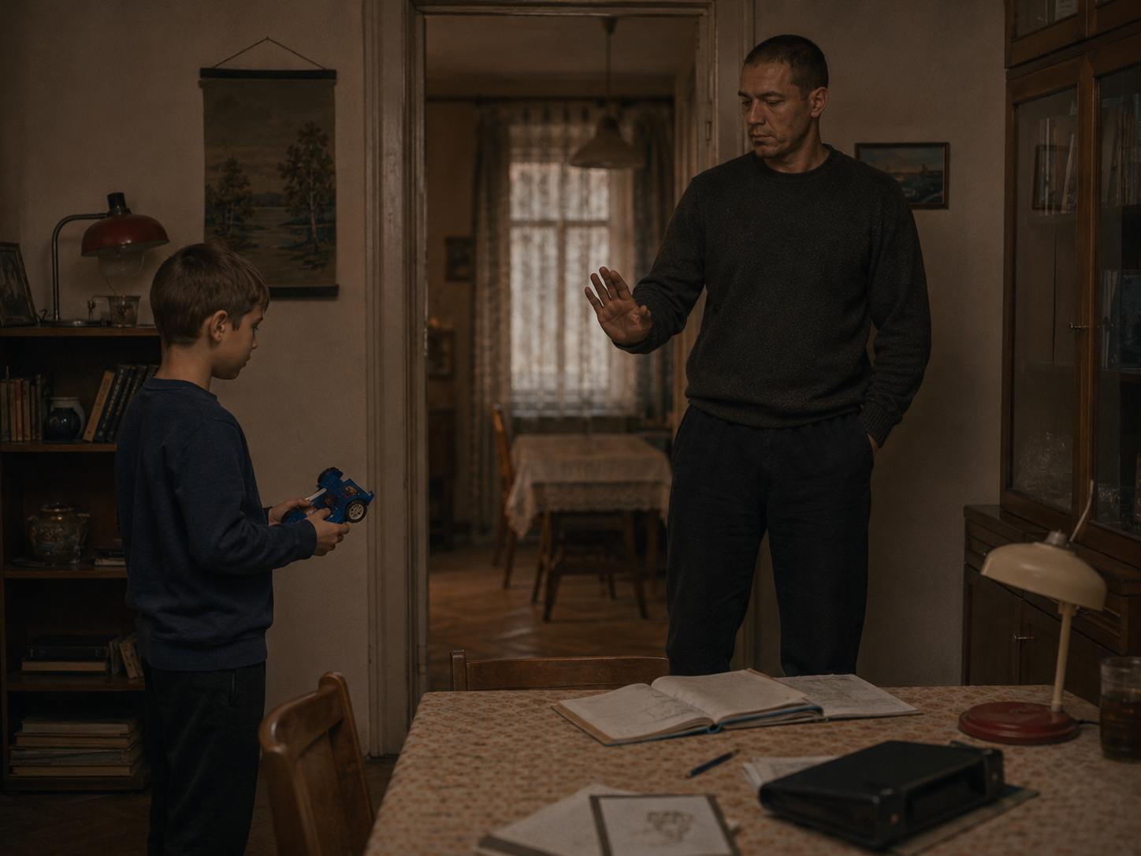
Дідівщина: як вкорінена злість переходить у цивільне життя
Дитині боляче. Він бачить «слабкість»
Дитині боляче й потрібна підтримка. А він бачить лише слабкість, яку треба придушити.
Notes:
Кадр 9. Слабость ребёнка. Он видит не боль. Он видит слабость.

Slide 10
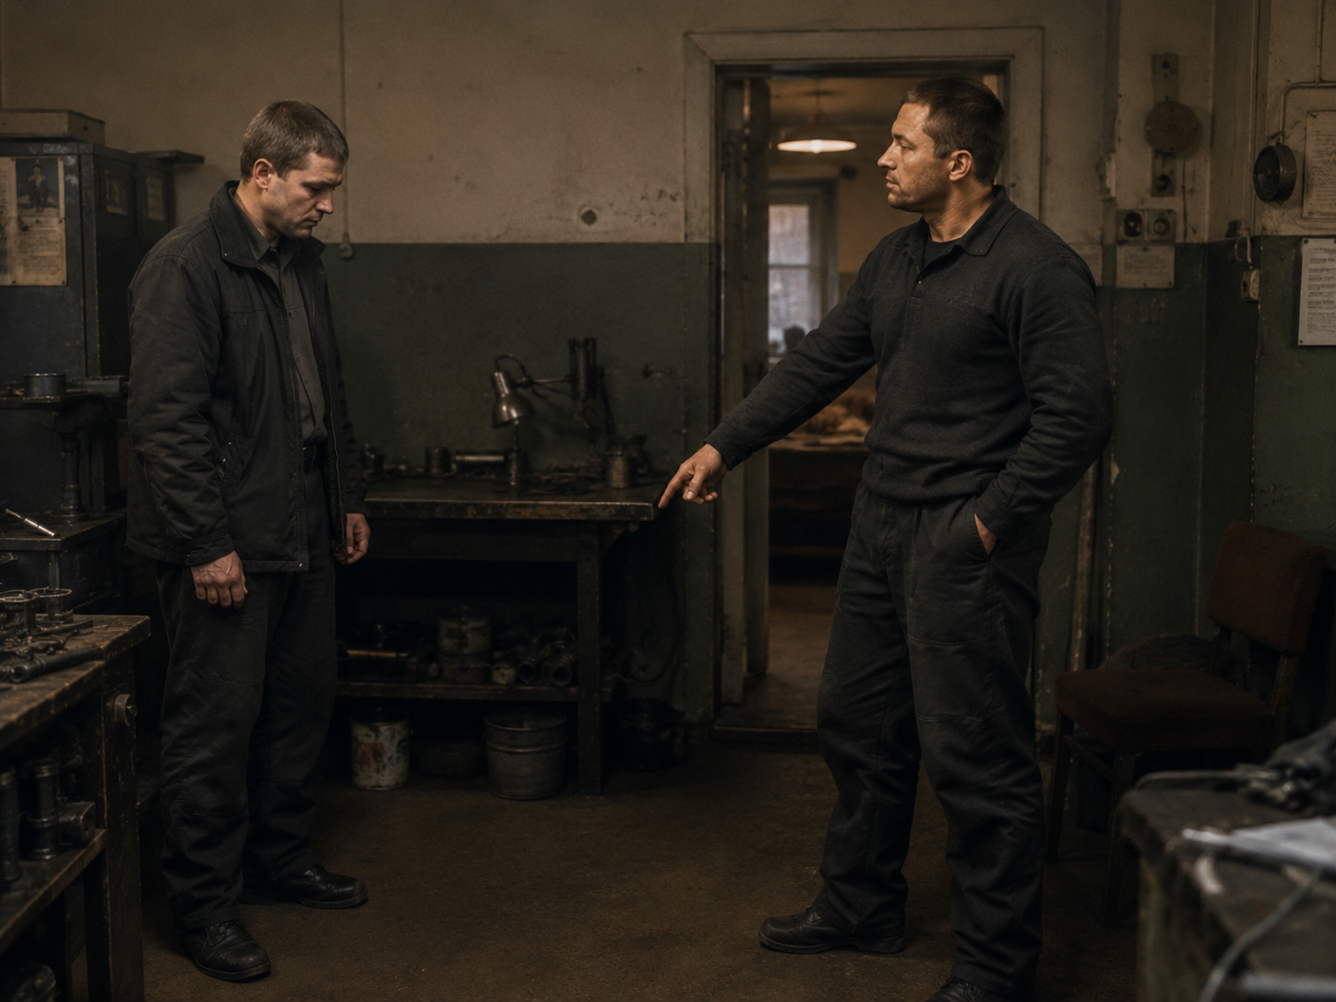
Дідівщина: як вкорінена злість переходить у цивільне життя
Мова казарми переходить на роботу
Та сама інтонація. Той самий жест. Інша кімната.
Notes:
Кадр 10. Язык казармы на работе. Тот же жест. Другая комната.

Slide 11
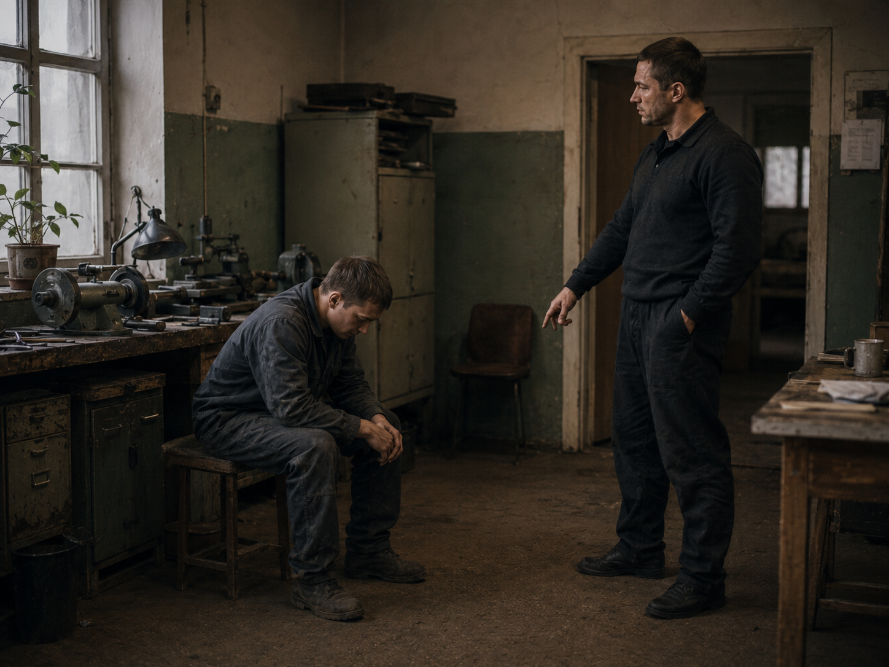
Дідівщина: як вкорінена злість переходить у цивільне життя
Тепер стискається інша людина
Мовчати й терпіти вчиться вже хтось поруч.
Notes:
Кадр 11. Другой начинает сжиматься. Теперь молчит уже не он.

Slide 12
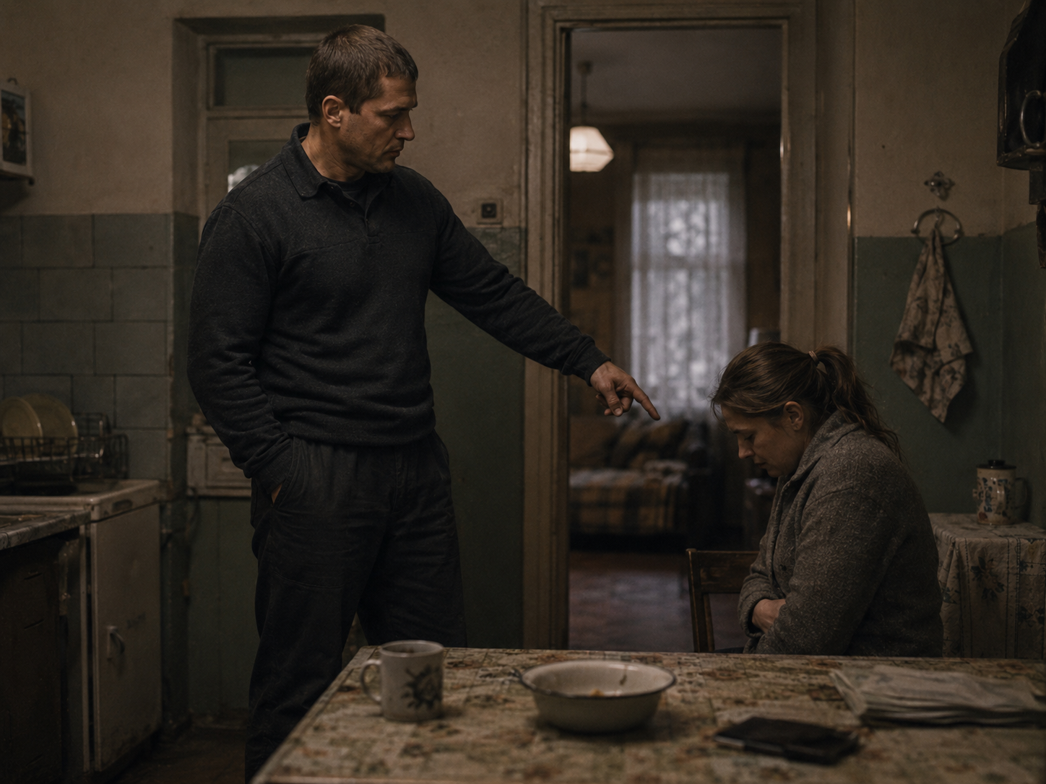
Дідівщина: як вкорінена злість переходить у цивільне життя
Казарми вже немає. Її мова залишилася
Удома. На роботі. У родині.
Notes:
Кадр 12. Казармы нет. Язык остался.. Дома. На работе. В семье.

Slide 13
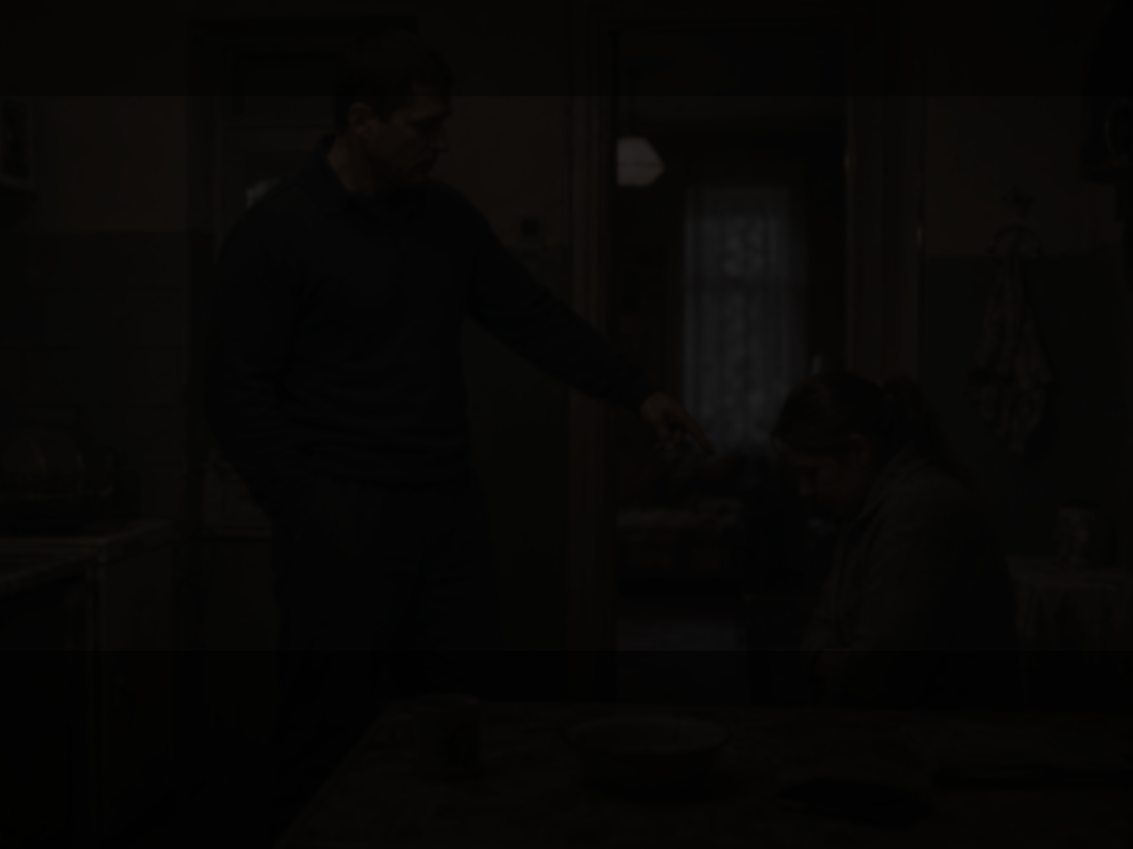
Дідівщина: як вкорінена злість переходить у цивільне життя
Це не лише приватна історія
Точної кількості ми не знаємо. Але доступні дані показують: дідівщина була масовим досвідом, а не рідкісним винятком.
Служба закінчувалася. Але правила казарми могли повертатися разом із людиною додому.
Джерела: Левада-Центр, опитування 2006; Human Rights Watch, The Wrongs of Passage, 2004; дані про чисельність призову.

